Slide 1
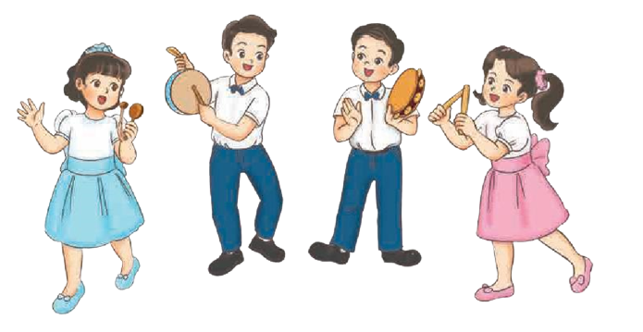
CHỦ ĐỀ 3 - TIẾT 4
Giáo viên: Đỗ Thị Tuyết Na

Slide 3
TIẾT 4

